Slide 1
Филогенез систем органов позвоночных животных
Лекция № 13
Л

Slide 2
ПЛАН ЛЕКЦИИ
Учение о связи филогенеза и онтогенеза
Основные направления эволюции систем
  Сердечно - сосудистой
  Выделительной (мочевыделительной) и половой
Онто - филогенетически обусловленные пороки развития систем органов

Slide 3
Онтогенез - основа филогенеза
Морфологические различия между таксонами, как и внутривидовая изменчивость, обусловлены генетическими различиями.
Мы знаем, однако, что гены кодируют не готовые признаки, а пути их развития в онтогенезе.

Slide 4
Биогенетический закон
Геккеля-Мюллера
Называют также «закон Геккеля», «закон Мюллера-Геккеля», «закон Дарвина-Мюллера-Геккеля», «основной биогенетический закон»:
Каждое живое существо в своем индивидуальном развитии (онтогенез) повторяет в известной степени формы, пройденные его предками или его видом (филогенез)

Slide 5
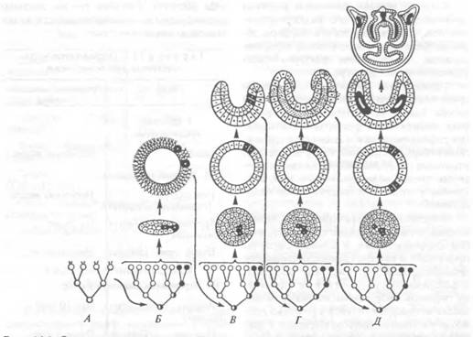
Схема последовательного усложнения онтогенеза многоклеточных в процессе эволюции:
А – размножение свободноживущих одноклеточных; Б – онтогенез колонии одноклеточных (Volvox – происходит дифференцировка клеток на половые (чёрные) и соматические; В – онтогенез кишечнополостных (прибавляются стадии бластулы и гаструлы); Г – онтогенез плоских червей (прибавляется мезодерма); Д – онтогенз высших двустороннесимметричных животных (по А.Н. Северцову, 1935).

Slide 6
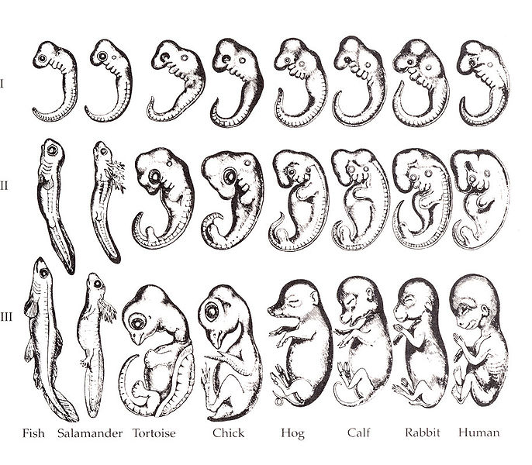
Зародыши по Геккелю.
Рисунок из книги Ремане (1892), воспроизводящий исходную иллюстрацию Геккеля

Slide 7
По современной трактовке биогенетического закона, предложенной А. Н. Северцовым в начале ХХ века:
в онтогенезе происходит повторение признаков не взрослых особей предков, а их зародышей.
Закон зародышевого сходства (К.Бэр)
Чем более ранние стадии индивидуального развития исследуются, тем большие сходства проявляются между различными организмами

Slide 8
Онтогенетические явления
Палингенезы
Ценогенезы
Гетеротопии
Гетерохронии
Филэмбриогенезы
Признаки
повторения
организации
предков
Эмбрио -
нальные
адаптации
Смещения
органов
по месту
закладки
Смещения
органов
по времени
закладки
Преобразование
органов
как материал
для
эволюционных
направлений

Slide 9
Онто-филогенетические механизмы:
Рекапитуляция- это процесс повторения структур, характерных для предков в ходе эмбриогенеза.
Параллелизмы – независимое развитие сходных признаков в эволюции близкородственных групп организмов.

Slide 10
А. Н. Северцов в 1912—1939 гг разработал теорию филэмбриогенезов.
Все эмбриональные и личиночные признаки делятся на ценогенезы и филэмбриогенезы.

Slide 11
Ценогенезы
Признаки, которые служат приспособлениями к эмбриональному или личиночному образу жизни и у взрослых форм не встречаются, так как не могут иметь для них адаптивного значения.
    К ценогенезам Северцов относил, например, зародышевые оболочки амниот (амнион, хорион, аллантоис), плаценту млекопитающих

Slide 12
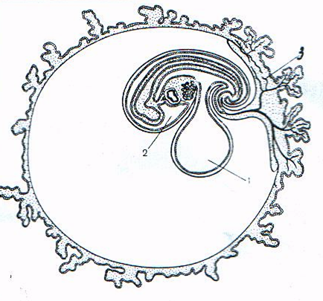
1. Желточные мешок
2. Амнион
3. Хорион

Slide 13
Филэмбриогенезы
Изменения онтогенеза, которые проявляются в эмбриогенезе и имеют адаптивное значение у взрослых форм.
Эволюционно закрепляются и передаются поколениям

Slide 14
Северцов разделил филэмбриогенезы на анаболии, девиации и архаллаксисы
Анаболия — удлинение онтогенеза, сопровождающееся надставкой стадий.
  Только при этом способе эволюции наблюдается рекапитуляция — признаки зародышей или личинок потомков напоминают признаки взрослых предков

Slide 15
Примером может служить формирование четырехкамерного сердца у млекопитающих.
  У земноводных сердце трехкамерное: два предсердия и один желудочек.
  У пресмыкающихся в желудочке развивается перегородка (первая анаболия), однако эта перегородка у большинства из них неполная — она только уменьшает перемешивание артериальной и венозной крови.
  У крокодилов и млекопитающих развитие перегородки продолжается до полного разделения правого и левого желудочков (вторая анаболия).
    У детей иногда как атавизм межжелудочковая перегородка бывает недоразвитой, что ведет к тяжелому заболеванию, требующему хирургического вмешательства.

Slide 16
Девиации - уклонения, возникающие в процессе морфогенеза органов
  При девиации происходят изменения на средних стадиях развития, что приводят к более резким изменениям в строении взрослого организма, чем при анаболии.
  При этом способе эволюции онтогенеза рекапитулировать признаки предковых форм могут лишь ранние стадии потомков.

Slide 17
Например, у рыб и у пресмыкающихся чешуи возникают как утолщения эпидермиса и подстилающего его соединительно-тканного слоя кожи — кориума. Постепенно утолщаясь, эта закладка выгибается наружу.
  Затем у рыб кориум окостеневает, формирующаяся костная чешуя протыкает эпидермис и выдвигается на поверхность тела.
  У пресмыкающихся, напротив, кость не образуется, но эпидермис ороговевает, образуя роговые чешуи ящериц и змей. У крокодилов кориум может окостеневать, образуя костную основу роговых чешуй.
Девиации приводят к более глубокой, чем анаболии, перестройке онтогенеза, поэтому они встречаются реже

Slide 18
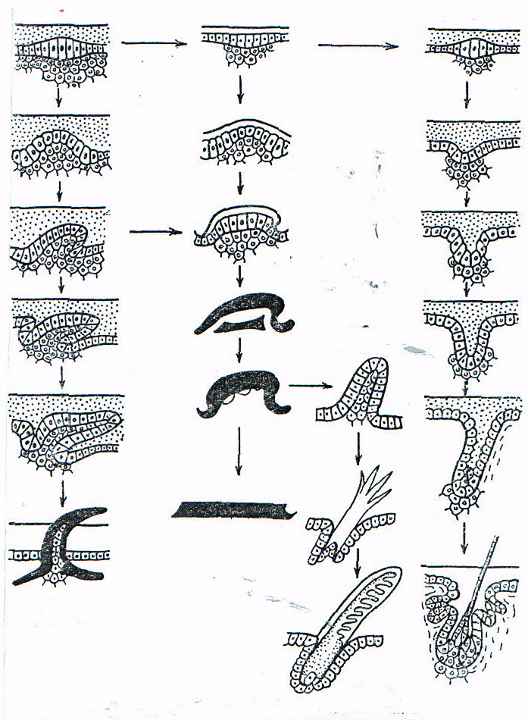
1 2 3 4
1 – чешуя акулы; 2 – чешуя пресмыкающегося ;
3 – перо птицы ; 4 – волосы млекопитающего

Slide 19
Архаллаксисы – изменения на уровне зачатков, изменяют весь ход эмбриогенеза.
  При архаллаксисах изменения происходят на самых ранних стадиях онтогенеза, изменения в строении взрослого организма наиболее часто существенны, а рекапитуляции невозможны.

Slide 20
Примером может служить развитие тел позвонков у земноводных.
  У ископаемых земноводных — стегоцефалов и у современных бесхвостых земноводных тела позвонков формируются вокруг хорды из нескольких, обычно трех с каждой стороны тела, отдельных закладок, которые затем сливаются, образуя тело позвонка.
  У хвостатых земноводных эти закладки не возникают. Окостенение разрастается сверху и снизу, охватывая хорду, так что сразу образуется костная трубка, которая, утолщаясь, становится телом позвонка.

Slide 21
Редукция органов, утративших свое адаптивное значение, тоже происходит путем филэмбриогенеза, главным образом, посредством отрицательной анаболии — выпадения конечных стадий развития.
При этом орган либо недоразвивается и становится рудиментом, либо претерпевает обратное развитие и полностью исчезает.

Slide 22
Примером рудимента может служить аппендикс человека — недоразвитая слепая кишка.
Примером полного исчезновения — хвост головастиков лягушек.
  В течение всей жизни в воде хвост растет, на его конце добавляются новые позвонки и мышечные сегменты.
  Во время метаморфоза, когда головастик превращается в лягушку, хвост рассасывается, причем процесс идет в обратном порядке — от конца к основанию.

Slide 23
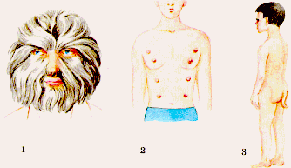
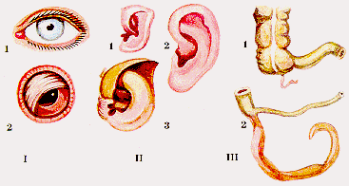
Рудименты -недоразвившиеся органы
Атавизмы-признаки, в норме присутствующие у отдаленных предков
I - третье веко; II - ушная раковина; III – слепая кишка
1-волосатость; 2 – многососковость; 3 – хвостатый мальчик

Slide 24
Филэмбриогенез — основной способ адаптивного изменения строения организмов в ходе филогенеза.

Slide 25
Способы эволюционных преобразования органов
1) смена функций: (плавательный пузырь кистеперых рыб превращается в орган дыхания, рука человека).
2) расширение функций;
3) усиление и интенсификация;
4) активация функций;
5) субституция органов и функций.

Slide 26
Примером расширения функций органов является эволюция плавников рыб - удержание тела, устойчивость, руль глубины, направление движения; у донных - передвижение и опора.
Усиление и интенсификация сопровождаются увеличением числа основных функциональных единиц, из которых состоят органы. Примером расширения служит развитие переднего мозга позвоночных, эволюция молочных желез путем увеличения числа долей.

Slide 27
Активация функций - или превращение пассивных органов в активные, например, развитие подвижных плавников рыб из боковых кожаных складок).
Субституция или замещение органов и функций – в процессе филогенеза один орган заменяется другим, принимающим на себя функции первого. Заменяемый орган исчезает или становится рудиментарным. Так, хорда замещается позвоночником, головная почка позвоночных - туловищной.

Slide 28
Основные направления эволюции сердечно – сосудистой системы
Появление и дифференцировка сердца (от двухкамерного к четырех камерному)
Увеличение кругов кровообращения (от одного круга кровообращения к двум)
Более полное разделение артериального и венозного кровотока
Уменьшение числа и преобразование жаберных артерий (артериальных дуг).

Slide 29
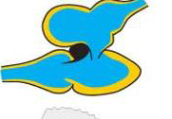
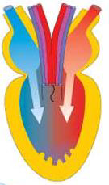
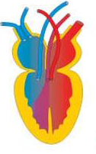
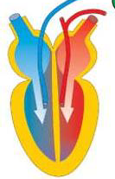
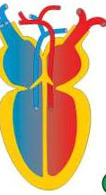
Эволюция сердечно-сосудистой системы позвоночных
РЫБЫ
ЗЕМНОВОДНЫЕ
РЕПТИЛИИ
ПТИЦЫ
МЛЕКОПИТАЮЩИЕ

Slide 30
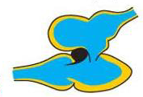
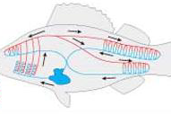
РЫБЫ
Имеется 1 круг кровообращения.
Сердце 2-х камерное (предсердие и желудочек), Содержит только венозную кровь.
От желудочка отходит артериальный конус, переходящий в брюшную аорту
Во время эмбриогенеза закладывается 5-7 жаберных артерий, затем 1, 2, 7 редуцируются.
С 3-й по 6 жаберные артерии преобразуются в 4 пары жаберных сосудов.
Внутренние органы и головной мозг рыб снабжаются артериальной кровью.

Slide 31
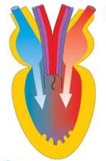
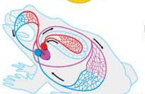
ЗЕМНОВОДНЫЕ
2 круга кровообращения
Сердце 3-х камерное находится ближе к легким (два предсердия и один желудочек).
Оба предсердия сообщаются с желудочком общим отверстием;
от правой части желудочка отходит один сосуд.
Есть спиральный клапан: распределяет кровь по 3 парам артериальных сосудов, на которые делится короткий брюшной сосуд:
а) кожно-легочные
б)левая и правая дуги аорты
в) сонные артерии

Slide 32
ЗЕМНОВОДНЫЕ
У земноводных во время эмбриогенеза закладывается 6-7 пар жаберных артерий.
1, 2, 5 и 7 пары редуцируются.
Из 3-й развиваются сонные артерии.
Из 4-й - дуги аорты.
Из 6-й - кожно-легочные артерии.

Slide 33
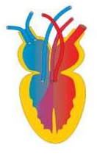


РЕПТИЛИИ
Сердце 3-х камерное, но в желудочке появляется неполная перегородка (затрудняет смешение крови)
От сердца отходят 3 сосуда:
- от левой части желудочка – правая дуга аорты, несет артериальную кровь
- от средней части – левая дуга аорты несет смешанную кровь
от правой части желудочка – легочная артерия несет венозную кровь к легким.
Сердце расположено каудально в связи с появлением шеи.

Slide 34
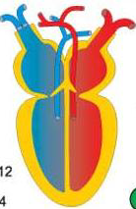
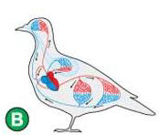
ПТИЦЫ
У теплокровных животных птиц и млекопитающих
Наблюдается:
-полное разделение сердца на правую и левую половины (в правой части в предсердии и желудочке венозная кровь, в левой в предсердии и желудочке – артериальная
- сердце 4-х камерное (2предсердия +2желудочка)

Slide 35
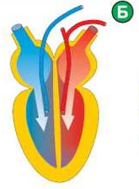
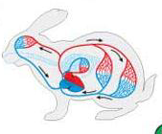
МЛЕКОПИТАЮЩИЕ
2 круга кровообращения: малый от правого желудочка легочной артерией;большой круг – из левого желудочка дугой аорты (у птиц правой, у млекопитающих- левой).
полное разделение артериальной и венозной крови
от сердца отходят 2 сосуда (дуга аорты и легочная артерия)
все органы кроме печени снабжаются артериальной кровью

Slide 36
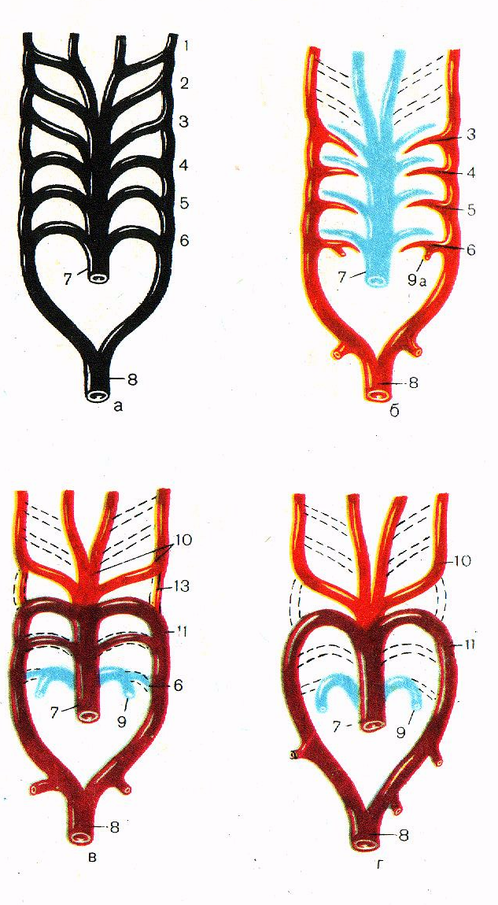
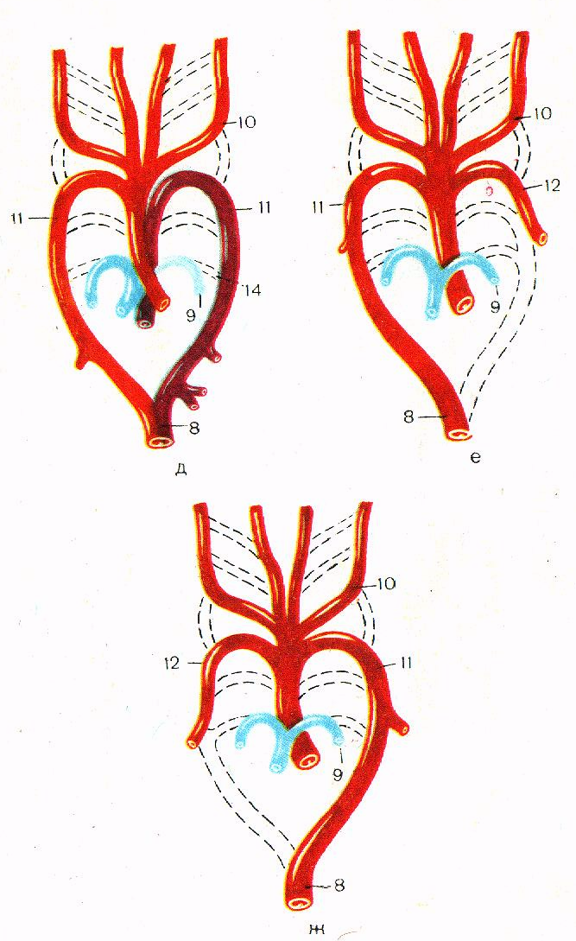
Эволюция артериальных дуг

Slide 37
Онтогенетически обусловленные пороки, связанным с нарушением развития сердца
Дефект межпредсердной перегородки (1случай на 1 тыс. новорожденных)
Дефект межжелудочковой перегородки (2,5 –5 случаев на 1 тыс. новорожденных)
3-х камерное сердце с 1 желудочком
Шейная эктопия сердца (гибель после рождения).

Slide 38
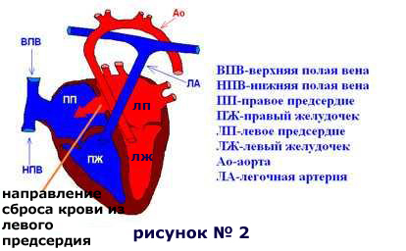
Дефекты межпредсердной перегородки (ДМПП) – это группа врождённых пороков сердца (ВПС), для которых характерно наличие аномального сообщения между двумя предсердиями (рисунок №2). В норме камеры правых и левых отделов сердца разделены герметичными перегородками. При ДМПП вследствие нарушения развития формируется одно или несколько отверстий в перегородке.

Slide 39
Давление крови в левых отделах сердца выше, чем в правых, а растяжимость и податливость ткани в них ниже, поэтому возникает сброс (шунт) крови из левого предсердия в правое, где венозная кровь, поступающая из полых вен, смешивается с артериальной, поступающей через ДМПП .
При этом в правый желудочек и в лёгочную артерию, а затем в лёгкие поступает избыточный объём переобогащённой кислородом крови.
В результате длительной и нарастающей перегрузки малого круга кровообращения сосуды малого круга кровообращения спазмируются, а затем, вследствие переизбытка кислорода, в них происходят изменения, называемые склерозом (стенка сосуда теряет эластичность, мышечная ткань замещается соединительнотканной фиброзной), и возникает лёгочная гипертензия.
При этом у ребёнка возникает синюшность кожных покровов в области носогубного треугольника, сначала преходящая, при кашле, физической нагрузке, затем постоянная.
В поздних стадиях порока происходит изнашивание миокарда правого желудочка и развивается сначала правожелудочковая, а затем и тотальная сердечная недостаточность, вследствие которой пациент погибает.

Slide 40
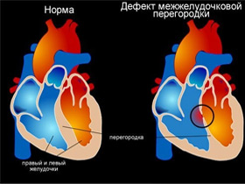
Дефект межжелудочковой перегородки (ДМЖП) - один из относительно часто встречающихся врожденных пороков сердца. При этом в перегородке между правым и левым желудочками сердца имеется отверстие (дефект), через которое из левого желудочка кровь, обогащенная кислородом, перетекает в правый, где она смешивается с кровью, бедной кислородом.
Маленький размер дефекта в межжелудочковой перегородке может никак не проявляться у ребенка. При более обширном размере дефекта смешивание этих двух типов крови более выраженное, что проявляется синюшностью кожи, особенно на губах и кончиках пальцев.
Дефекты межжелудочковой перегородки маленьких размеров могут зарастать сами по себе, или не вызывать каких-либо осложнений. При большем размере дефекта межжелудочковой перегородки требуется хирургическая коррекция.

Slide 41
Атавистические пороки развития сосудов
В эмбриогенезе человека рекапитуляции артериальных жаберных дуг происходят с особенностями: все шесть пар дуг никогда не существуют одновременно.
В то время, когда две первые дуги закладываются, а затем перестраиваются, последние пары сосудов еще не начинают формироваться.
Кроме того, пятая артериальная дуга уже закладывается в виде рудиментарного сосуда, присоединенного обычно к 4-й паре, и редуцируется очень быстро.

Slide 42
Отметим наиболее частые из атавистических пороков развития сосудов, развивающихся из артериальных жаберных дуг:
С частотой 1 случай на 200 вскрытии детей, умерших от врожденных пороков сердца, встречается персистирование ° обеих дуг аорты 4-й пары.
При этом обе дуги, так же как у земноводных или пресмыкающихся, срастаются позади пищевода и трахеи, образуя нисходящую часть спинной аорты.
Порок проявляется нарушением глотания и удушьем. Несколько чаще (2,8 случая на 200 вскрытии) встречается нарушение редукции правой дуги аорты с редукцией левой. Эта аномалия часто клинически не проявляется.
________________________________________________________________________________________
        Персистирование — в морфологии — замедленное обратное развитие какого-либо органа, в норме подвергающегося атрофии

Slide 43
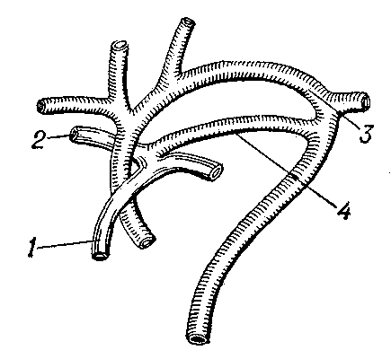
Расположение боталлова протока (схема): 1 — легочная артерия; 2 — правая ветвь легочной артерии; 3 — дуга аорты; 4 — боталлов (артериальный) проток.
Наиболее частый порок (0,5—1,2 случая на 1000 новорожденных) — персистирование артериального, или баталлова, протока, представляющего собой часть корня спинной аорты между 4-й и 6-й парами артерий слева.
Проявляется сбросом артериальной крови из большого круга кровообращения в малый.

Slide 44
Боталлов проток – артериальный проток, верхний отдел 6-й артериальной дуги, соединяющий у эмбрионов наземных позвоночных лёгочную артерию со спинной аортой.
Боталлов проток принимает большую часть крови из правого желудочка сердца (или из правого отдела единого желудочка) и отводит её в аорту, минуя не функционирующий ещё малый круг кровообращения.
У большинства животных после рождения Боталлов проток перестаёт функционировать, зарастает, превращаясь в связку; лишь у хвостатых и безногих земноводных, гаттерии, аллигатора и некоторых черепах Боталлов проток сохраняется и во взрослом состоянии.
У человека с началом лёгочного дыхания (при рождении) Боталов проток запустевает и превращается в соединительнотканный тяж (связку). В редких случаях, когда Боталлов проток остаётся открытым, вследствие резкого нарушения кровообращения и необходима хирургическая операция.

Slide 45
Эволюция артериальных дуг

Slide 46
Основные направления эволюции мочевыделительной системы
Последовательная смена трех типов почек: Pronephros – Mesonephros – Metanephros;
  Увеличение выделительной поверхности;
  Усложнение элементарной функциональной единицы почек – нефрона;
  Развитие механизмов, стимулирующих обратное всасывание воды;
  Закладки, развития и дифференцировки выделительных протоков.

Slide 47
Преобразование нефрона
Пронефрос:
  Нефрон начинается воронкой, обрамленных ресничками по краю.
  Выделительный каналец короткий и прямой.
  Сосудистый клубочек не связан с выделительным канальцем.
  Сосудистый клубочек находится в выемке целома.

Slide 48
Преобразование нефрона
Мезонефрос:
  Нефрон сохраняет воронку.
  В стенке воронки выделительного канала формируется углубление (шарообразное расширение – капсула Шумлянского), где размещается крупный сосудистый клубочек- мальпигиево тельце.
  Удлинение выделительного канала.

Slide 49
Преобразование нефрона
Метанефрос:
  Нефрон начинается с капсулы Шумлянского-Боумена, воронка редуцирована.
  Хорошо выражены дистальный и проксимальный извитые отделы канальца.
  Формируется петля Генле (у птиц, млекопитающих), обеспечивает обратное всасывание воды – реабсорбцию.

Slide 50
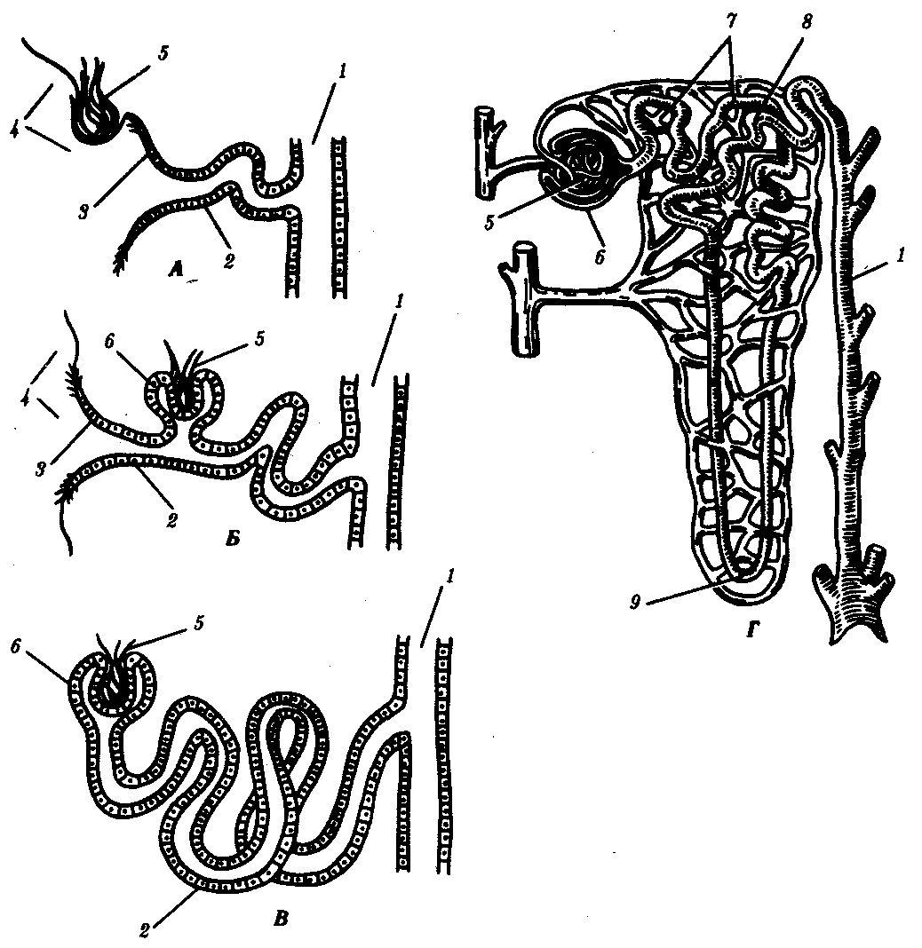
А—предпочка;
Б, В—первичная почка;
Г—вторичная почка:
1—собирательная трубочка,
2—выделительный канадец,
3—нефростом,
4—целом,
5—капиллярный клубочек,
6—капсула,
7, 8—извитой канадец,
9—петля нефрона
Преобразование нефрона

Slide 51
Преобразование Вольфова и Мюллерова каналов
У низших
  У самок - в мочеточник;
  У самцов – смешанную функцию: мочеточника и семяпровода;
У высших
  У самок - редуцируется, мочеточник – из задней стенки Вольфова канала;
  У самцов –семяпровод; мочеточник - как у самок.

Slide 52
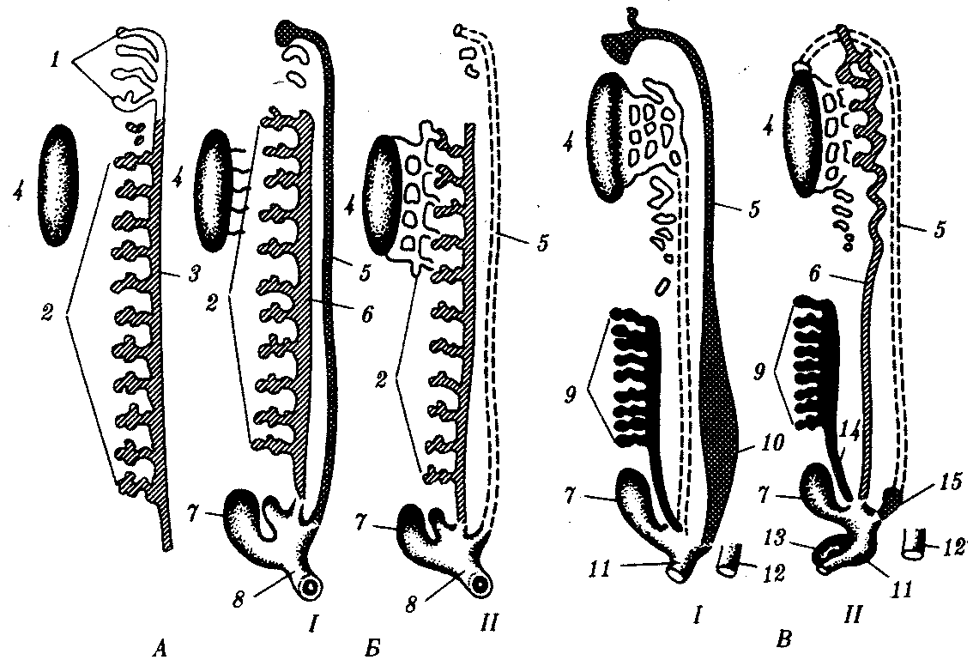
Эволюция почки и мочеполовых каналов
А — нейтральное зародышевое состояние; Б — анамнии; В — амниоты;
I—самки, II—самцы;
1—предпочка, 2—первичная почка, 3—канал предпочки, 4—половая железа,
5—мюллеров канал, 6—вольфов канал, 7—мочевой пузырь, 8—клоака, 9—вторичная почка, 10—матка, 11—мочеполовой синус, 12—задняя кишка, 13—половой член,
14—мочеточник вторичной почки, 15—мужская «маточка»

Slide 53
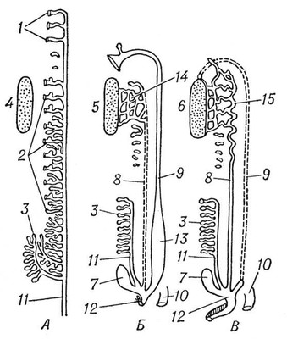
А — исходная стадия;
Б — мочеполовой аппарат самки;
В — мочеполовой аппарат самца):
1 — предпочка (пронефрос);
2 — первичная почка (мезонефрос);
3 — вторичная почка (метанефрос);
4 — гонады; 5 — яичник;
6 — семенник; 7 — мочевой пузырь;
8 — вольфов канал;
9 — мюллеров канал;
10 — прямая кишка;
11 — мочеточник;
12 — мочеиспускательный канал;
13 — матка;
14 — придаток яичника (остаток первичной почки);
15 — придаток семенника (видоизмененная первичная почка).
Схема развития мочеполовой системы амниот

Slide 54
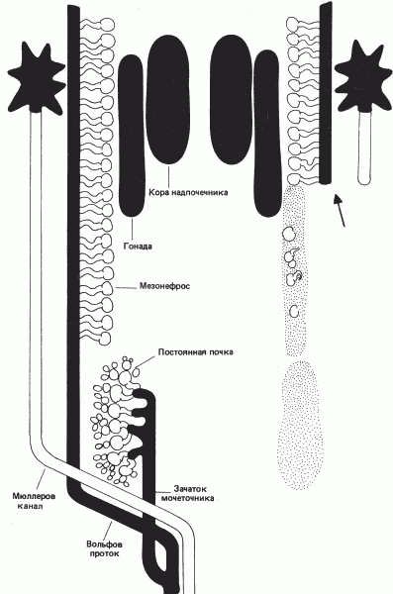

Slide 55
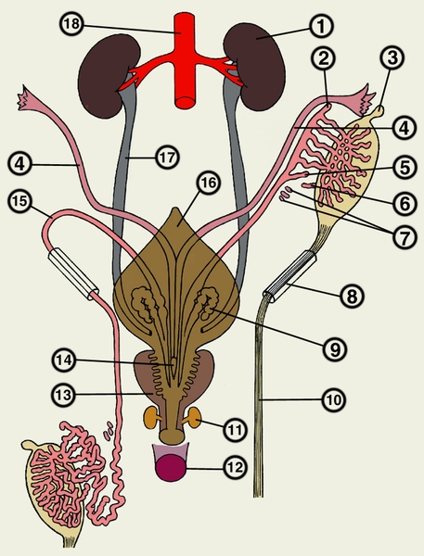
Амниоты – самец
Мочевыделительная система
1— почка;
4— парамезонефральный проток (редуцируется);
15— мезонефральный проток; 16— мочевой пузырь;
17— мочеточник

Slide 56
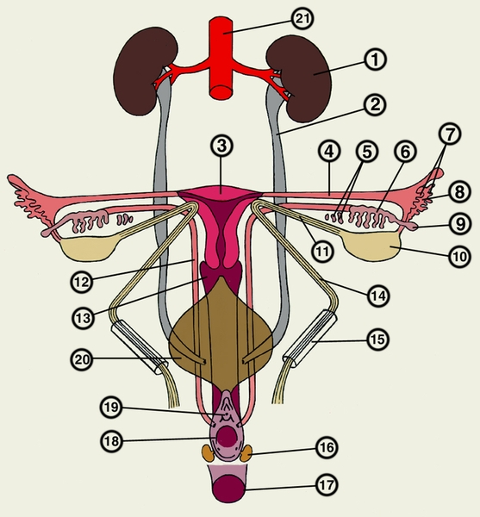
Анамнии – самка
Мочевыделительная система
1— почка;
2— мочеточник;
12— мезонефральный проток (редуцируется);
19— наружное отверстие мочеиспускательного канала;
20— мочевой пузырь

Slide 57
В коротком плече У- хромосомы имеется ген, отвечающий за синтез фактора TDF, определяющего дифференцировку семенников.

Slide 58
Фактор TDF представляет собой ДНК-связывающий белок, который усиливает действие других факторов транскрипции или сам по себе является фактором транскрипции.
Экспрессия этого гена прямо или косвенно приводит к появлению первичных половых тяжей, которые позднее развиваются в семенные канальцы.

Slide 59
Эмбриональные гонады не дифференцированы.
В таких прогонадах одновременно присутствуют Мюллеров проток и Вольфов канал -зачатки половых путей соответственно самок и самцов.
Первичная детерминация пола начинается с появления в прогонадах специализированных клеточных линий - клеток СертÒли и Лèйдига.

Slide 60
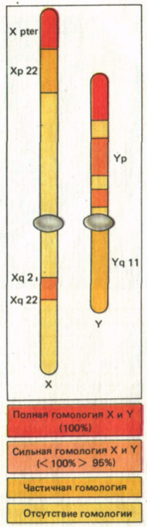
          Фактор TDF обеспечивает дифференцировку зачатка половой железы и образование двух групп клеток: клеток Сертоли и Лейдига.
  Клетки Сертоли выделяют антимюллеровский гормон
  Клетки Лейдига вырабатывают тестостерон и определяют дифференцировку Вольфового канала

Slide 61
Формирование пола у человека

Slide 62
В эмбриогенезе человека закладываются парные вольфовы и мюллеровы каналы.
Позже в зависимости от пола происходит их редукция.
Рудимент мюллерова канала у мужчин располагается в предстательной железе и называется мужской маточкой — utriculus masculinus.
Канальцы передней части первичной почки у них вступают в связь с семенниками и преобразуются в придаток семенника.

Slide 63
У плодов женского пола возможно нарушение редукции вольфовых каналов, которые располагаются по бокам от влагалища.
Эта аномалия опасна возможностью образования кист и злокачественного перерождения.
Распространенными пороками развития являются также различные формы удвоения матки (1 случай на 1000 перинатальных вскрытии).
    Они развиваются как результат нарушения срастания мюллеровых каналов.

Slide 64
Нарушение срастания парных зачатков полового члена в эмбриогенезе человека может привести к формированию такого порока развития, как его удвоение.

Slide 65
Онтофилогенетически обусловленные пороки
Необычное положение почек (в области их эмбриональных закладок)
Кистозная почка
Удвоение мочеточника (с одной или двух сторон)
Недоразвитие почек (причина: недостаточность анаболий)

Slide 66
Назовите основные направления эволюции выделительной системы

